Slide 1
পরিচিতি
নামঃসুরাইয়া আক্তার
প্রভাষকঃবিক্রমপুর আদর্শ কলেজ
সিরাজদিখান,মুন্সিগঞ্জ
শ্রেণিঃদ্বাদশ
বিষয়ঃপদার্থবিজ্ঞান ২য় পত্র
অধ্যায়ঃতাপগতিবিদ্যা
সময়ঃ৫০ মিনিট
তারিখঃ৩০-০৫-২০২৬

Slide 2
শিখন ফলঃ
এই পাঠ শেষে শিক্ষার্থীরা……
১। তাপ ইঞ্জিন কি বলতে পারবে
২।তাপ ইঞ্জিন (কার্নো ইঞ্জিন) এর দক্ষতার রাশিমালা নির্ণয় করতে পারবে।

Slide 3
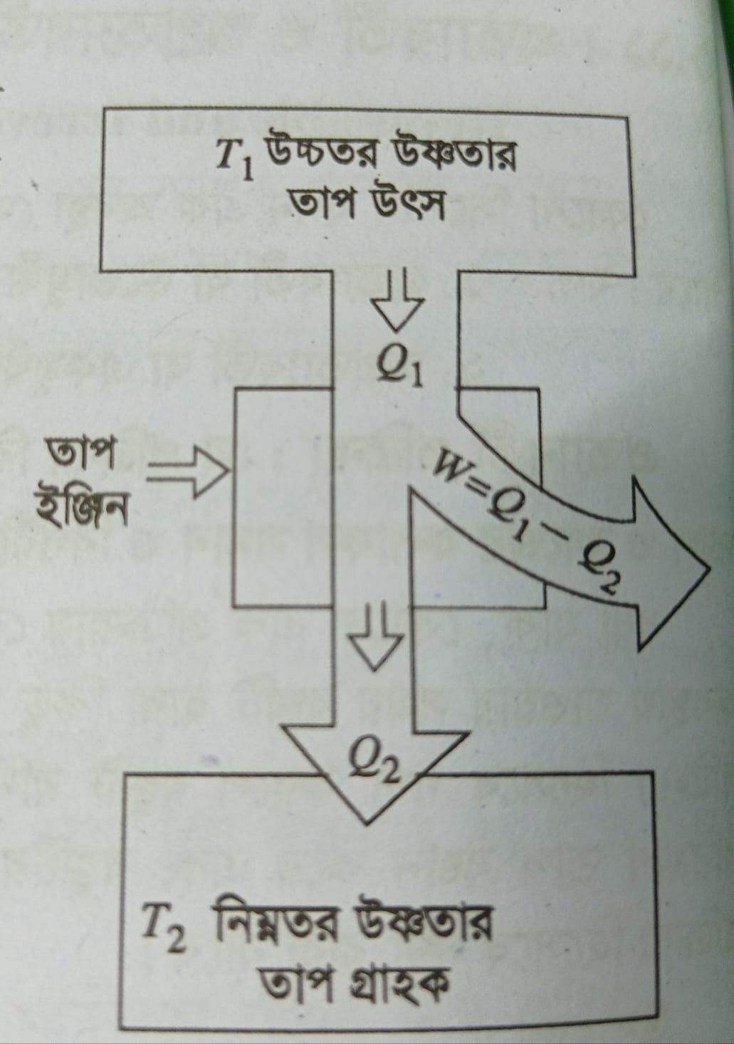
তাপ ইঞ্জিনঃ যে ইঞ্জিন তাপশক্তিকে যান্ত্রিকশক্তিতে
রুপান্তরিত করে তাকে তাপ ইঞ্জিন বলে।
তাপ ইঞ্জিনের দক্ষতার রাশিমালা|
η=
ইঞ্জিন দ্বারা কাজে রুপান্তরিত তাপশক্তি
ইঞ্জিন দ্বারা শোষিত তাপশক্তি

Slide 4

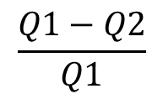


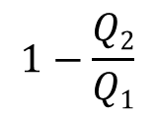
η=
$$\frac{W}{Q1}$$
$$\frac{Q1−Q2}{Q1}$$
বা,
η=
η=
$$1−\frac{Q2}{Q1}$$
বা,
$1$ $−$ $\frac{T1}{T2}$
বা, η =
বা,η=(1- $\frac{T1}{T2})×$100%
দক্ষতাকে সাধারণত শতকরা হিসাবে প্রকাশ করা হয়

Slide 5
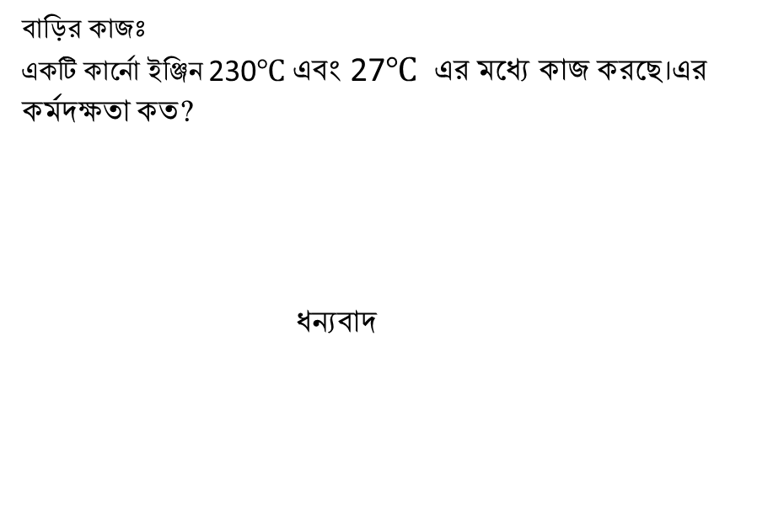
বাড়ির কাজঃ
একটি কার্নো ইঞ্জিন 230$℃$ এবং 27$℃$ এর মধ্যে কাজ করছে।এর কর্মদক্ষতা কত?
ধন্যবাদ

